Slide 1
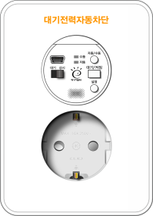
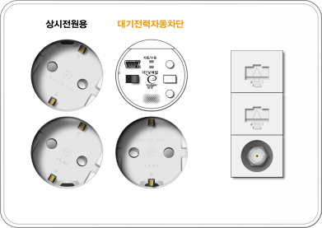
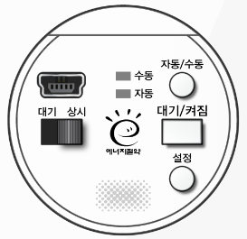
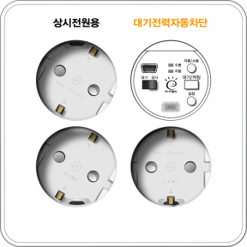
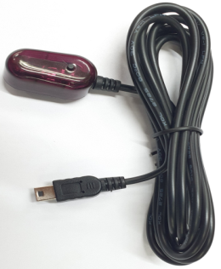
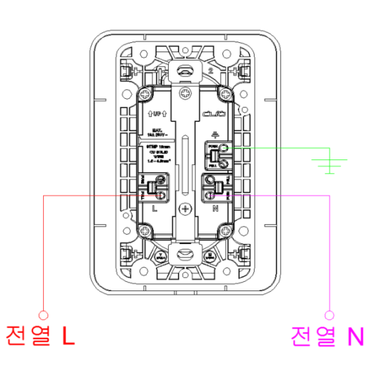

대기전력 자동차단 콘센트 주의사항
제품 외형 및 각부 명칭
3. 본체 명칭
1. 자동/수동 버튼
2. 대기/켜짐 버튼
3. 설정 버튼
4. 수동모드 상태 표시등
5. 자동모드 상태 표시등
6. 리모컨 수신부
7. 대기/상시 전환스위치
8. 외장 스위치 연결단자
설치 시 주의사항
주의
* 제품 후면의 안내에 따라 결선하십시오.
- L/N/접지선을 구분해서 결선 하십시오.
* 전선 규격은 1.5㎣,2.5㎣단선 을 사용하십시오.
* 설치작업시 반드시 사용자 설명서를 읽고 작업하십시오.
* 정격 전압 정격 용량을 준수 하십시오.
* 습하거나 물기가 있는 곳에서는 사용하지 마십시오
* 본 제품에 냉/난방기를 연결하여 사용하지 마십시오.
* 옵션 스위치부는 전등에서 멀리 설치 하십시오
1. 외형
8
4
1
5
2
7
3
6
안전상 주의사항
경고
* 훼손된 제품은 사용하지 마십시오
* 제품을 분해하거나 개조하지 마십시오 A/S 안됩니다.
* 정격 전압 정격 용량을 준수 하십시오.
* 콘센트에 이물질(금속류)을 삽입하지 마십시오
* 콘센트에 플러그는 끌까지 삽입해 주십시오
* 손에 물기가 있는 상태 또는 습기가 많은 곳에서는
사용하지 마십시오
* 침수 등의 사유로 제품이 물에 잠겼을 경우 반드시
제품을 교체 하십시오
* 대기전력 자동차단 기능 이외의 용도로 사용시
보상 받을 수 없습니다. (제품 파손이나 화재의 원인)
* 제품의 오작동시 A/S 센터에 문의하십시오
4. 외장 스위치 명칭 및 동작 설명
9. 외장 스위치 연결단자 - ⑨번 플러그를 본체 ⑧번에 삽입해서 사용합니다.
10. 버튼
- ⑦번 대기 상태에서
⑩ 번 버튼을 누르면
콘센트가 ON/OFF 됩니다. - ⑦번 상시 상태에선 동작하지 않음.
11. 리모컨 수신부
2. 결선도
9
10
11

Slide 2

대기전력 자동차단 콘센트 사용설명서
대기전력 자동차단 콘센트 제품 사양
본체 동작 설명
1. ①자동/수동 버튼
- 버튼을 3초이상 누르면 자동/수동 모드로 전환함 - 자동모드 : 설정된 전력값에 따라 자동으로 전력을 차단함. - 수동모드 : ②번 대기/켜짐 버튼으로 콘센트를 켜고 끌수 있음. (자동모드 일때도 가능)
2. ②대기/켜짐 버튼
- 대기 상태에서 콘센트를 켜고 끌수 있음. - 수동 상태에서는 콘센트를 켜고 끌수 없음.
3. ③설정 버튼 (대기전력 차단기능 설정)
- 자동모드에서 3초간 누르면 삐~ 부저음이 을리고
자동/수동 램프가 깜박이며 전력값을 저장 함.
- 콘센트에 부하가 있는(1W~50W 미만) 상태에서만
설정값이 저장 됨.
- 소비전력이 설정값 이하로 90초 이상 유지되면 자동 차단이 실행 됨.
- 차단된 콘센트는 ②번 대기/켜짐으로 다시 켤수 있음
※ 콘센트에 부하가 없는(0W) 상태에서 설정값을 저장하면 자동차단 기능은 동작하지 않음. 4. ④번 수동모드 표시램프 - 수동모드일때 켜짐 (콘센트가 거지면 같이 꺼짐) 5 ⑤번 자동모드 표시램프 - 자동모드일때 켜짐 (콘센트가 거지면 같이 꺼짐) 6 ⑥번 리모컨 수신부 (리모컨 학습기능-자동모드에서만 가능) - 자동모드에서 대기/켜짐 버튼을 3초간 누르면 자동모드 표시램프가 깜빡이며 이때부터 10초안에 학습하고자 하는 리모컨 버튼을 눌러서 학습시킴. - 리모컨으로는 켜짐만 가능하며 꺼짐은 되지 않음. - 리모컨 버튼은 1개만 학습이 가능하며 마지막에 저장된 버튼만 동작함. - 지정된 리모컨 버튼을 다시 저장하면 해당 버튼은 지워짐.
본체 동작 설명
7. ⑦대기/상시 전환스위치
- 대기 : 설정값 저장시 대기전력 차단 기능을 실행 함. - 수동 : 일반적인 콘센트와 동일한 동작을 함. 대기전력 차단 기능은 작동하지 않음. 8. ⑧외장 스위치 연결단자
- ②대기/켜짐 버튼과 동일한 기능을 함.
9. 과부하 차단기능
- 16A 이상 부하가 인가시 부저를 통해 경고음 발생하며 ④번 수동 , ⑤번 자동 표시 램프가 해지시가지 동시에 계속 점멸함. - 해지 방법 : 과부하의 원인이 된 제품을 콘센트에서 제거한 뒤 ②번 대기/켜짐 버튼을 3초이상 길게 누르면 해제됩니다.
제품 사양 및 주의 사항
1. 제품 사양
- 정격 전원 : AC 250V 16A - 입력 전원 : AC220V - 출력 전원 : 220V 16A - 자제 소비전력 : 대기 0.5W 상시 0W
- 모델명 : COG-1-V-1
COG-2-V-3 COG-2-V-3
2. 주의사항
- 반드시 제품 설명서를 읽은 다음 설명서에 따라 사용하십시요.
- 반드시 설명서는 보관해 주시고 필요시 참고하십시요.
- 본제품에 멀티 탭 사용가능 하지만 전체 부하는 16A를
초과해서는 안됩니다.
클리오㈜ 경기도 성남시 중원구 둔촌대로 473
Tel 031.733.3399 Fax 031.748.0055

